Slide 1
在安卓手机上打造瑰丽的光影世界
基于Android的OpenGL ES 开发
Presented by 胖胖小

Slide 2
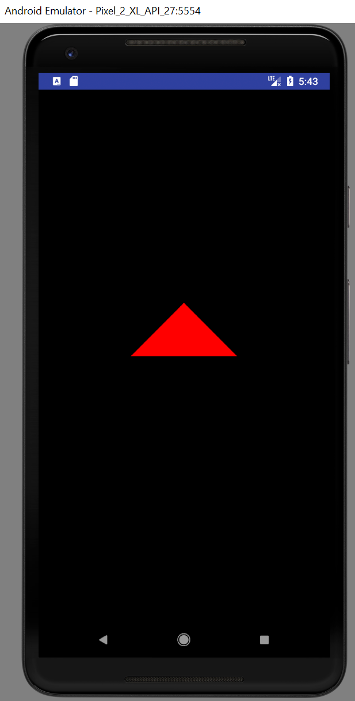
继续折腾三角形

Slide 3
课程概要
仿射变换(旋转，平移)
背部剔除
多个三角形的绘制
Z-Buffer
简单光照入门

Slide 4
转起来吧
仿射变换
旋转
平移

Slide 5
背面剔除
glFrontFace(GL_CCW/GL_CW)
Default CCW
glCullFace(GL_FRONT/GL_BACK/GL_FRONTANDBACK)
glEnable/glDisable(GL_CULL_FACE)

Slide 6
背面剔除
y
CW – Clock-Wise
0,1,0
-1,0,0
1,0,0
x

Slide 7
背面剔除
y
CCW – Counter Clock-Wise
0,1,0
-1,0,0
1,0,0
x

Slide 8
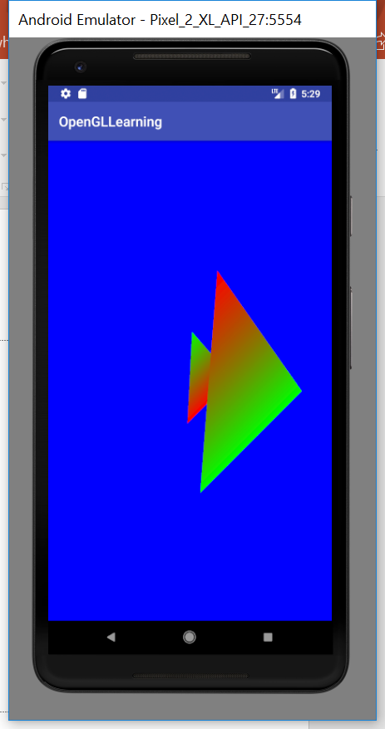
多三角形绘制

Slide 9
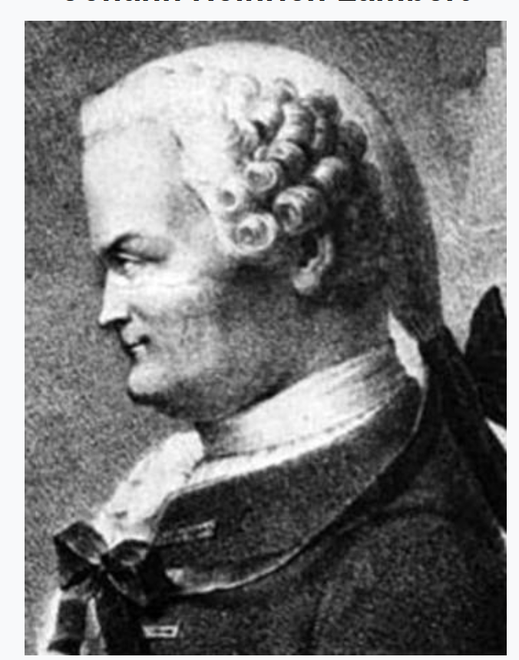
简单光照
Lambertian reflectance
Johann Heinrich Lambert (1728–1777)

Slide 10
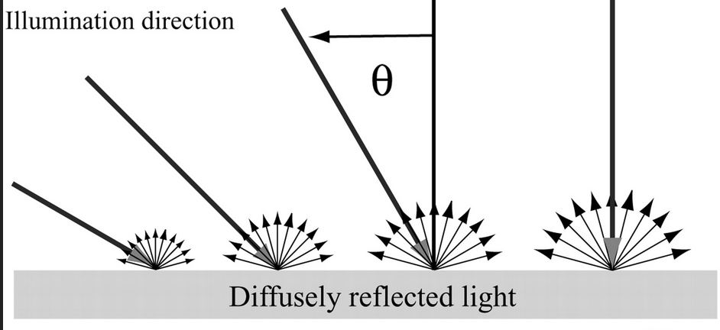
简单光照

Slide 11


简单光照
I_{D} 输出颜色 L光线入射角度 N 法向量

Slide 12
课堂总结
仿射变换(旋转，平移)
背部剔除
多个三角形的绘制
Z-Buffer
简单光照入门
Notes:
https://developer.android.com/reference/android/opengl/GLSurfaceView.Renderer.html
https://developer.android.com/reference/android/opengl/GLSurfaceView.html

